Slide 1

Ташкентская секция SPE
Сайфуллин Ильнур
Председатель секции SPE
в городе Ташкент
Ташкент

Slide 2
SPE – это…
156 00
Миссия SPE
членов общества
203
Обмен доступной технической информацией в области изысканий, освоения и эксплуатации нефтяных и газовых месторождений, и других технологий для развития нефтегазовой отрасли
Предоставление возможности повышать свои технические и профессиональные компетенции
профессиональных
секций
383
студенческих
секций
154
в
странах

Slide 3
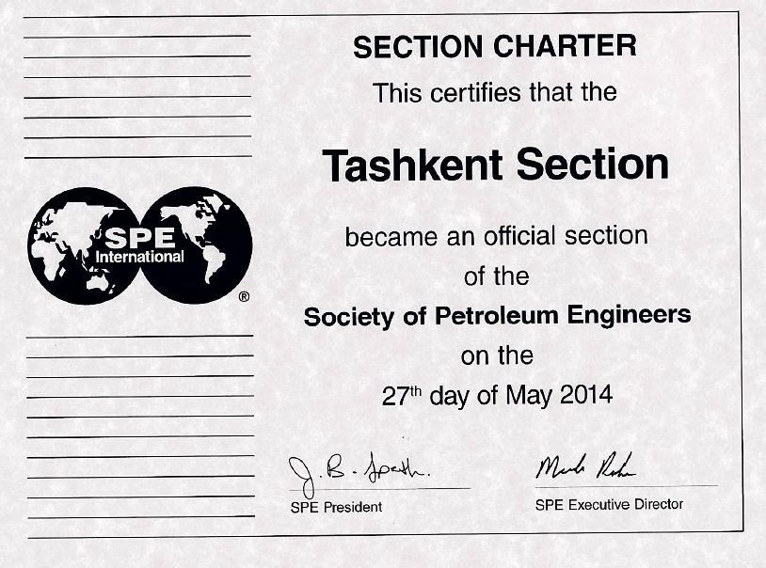
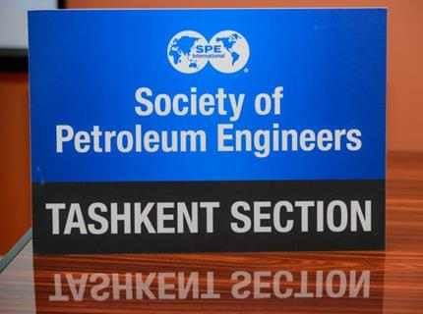
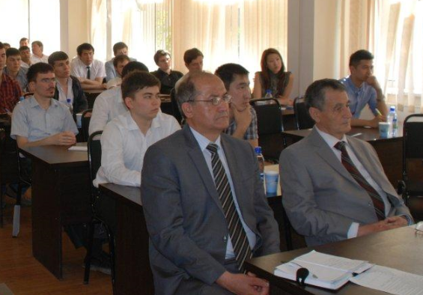
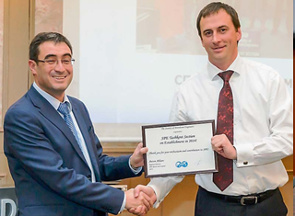
Открытие секции в Ташкенте

Slide 4
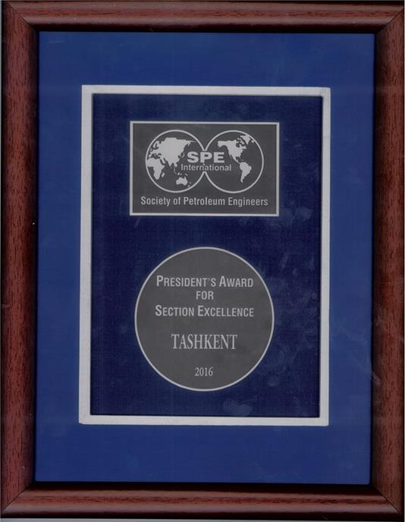
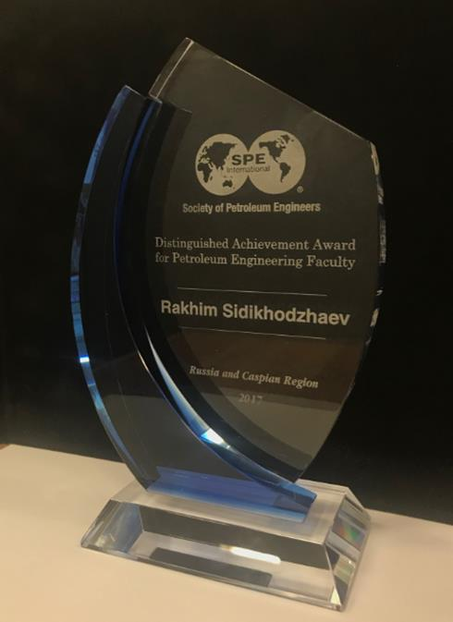
Ташкентская секция SPE
5+
200+
100+
компаний и
организаций
членов
общества
семинаров
и лекций
5×
7×
Региональные
награды секции
Региональные
награды членов секции

Slide 5

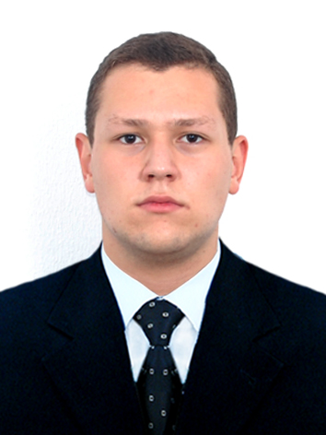

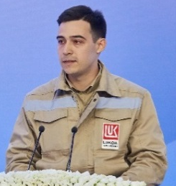

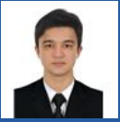
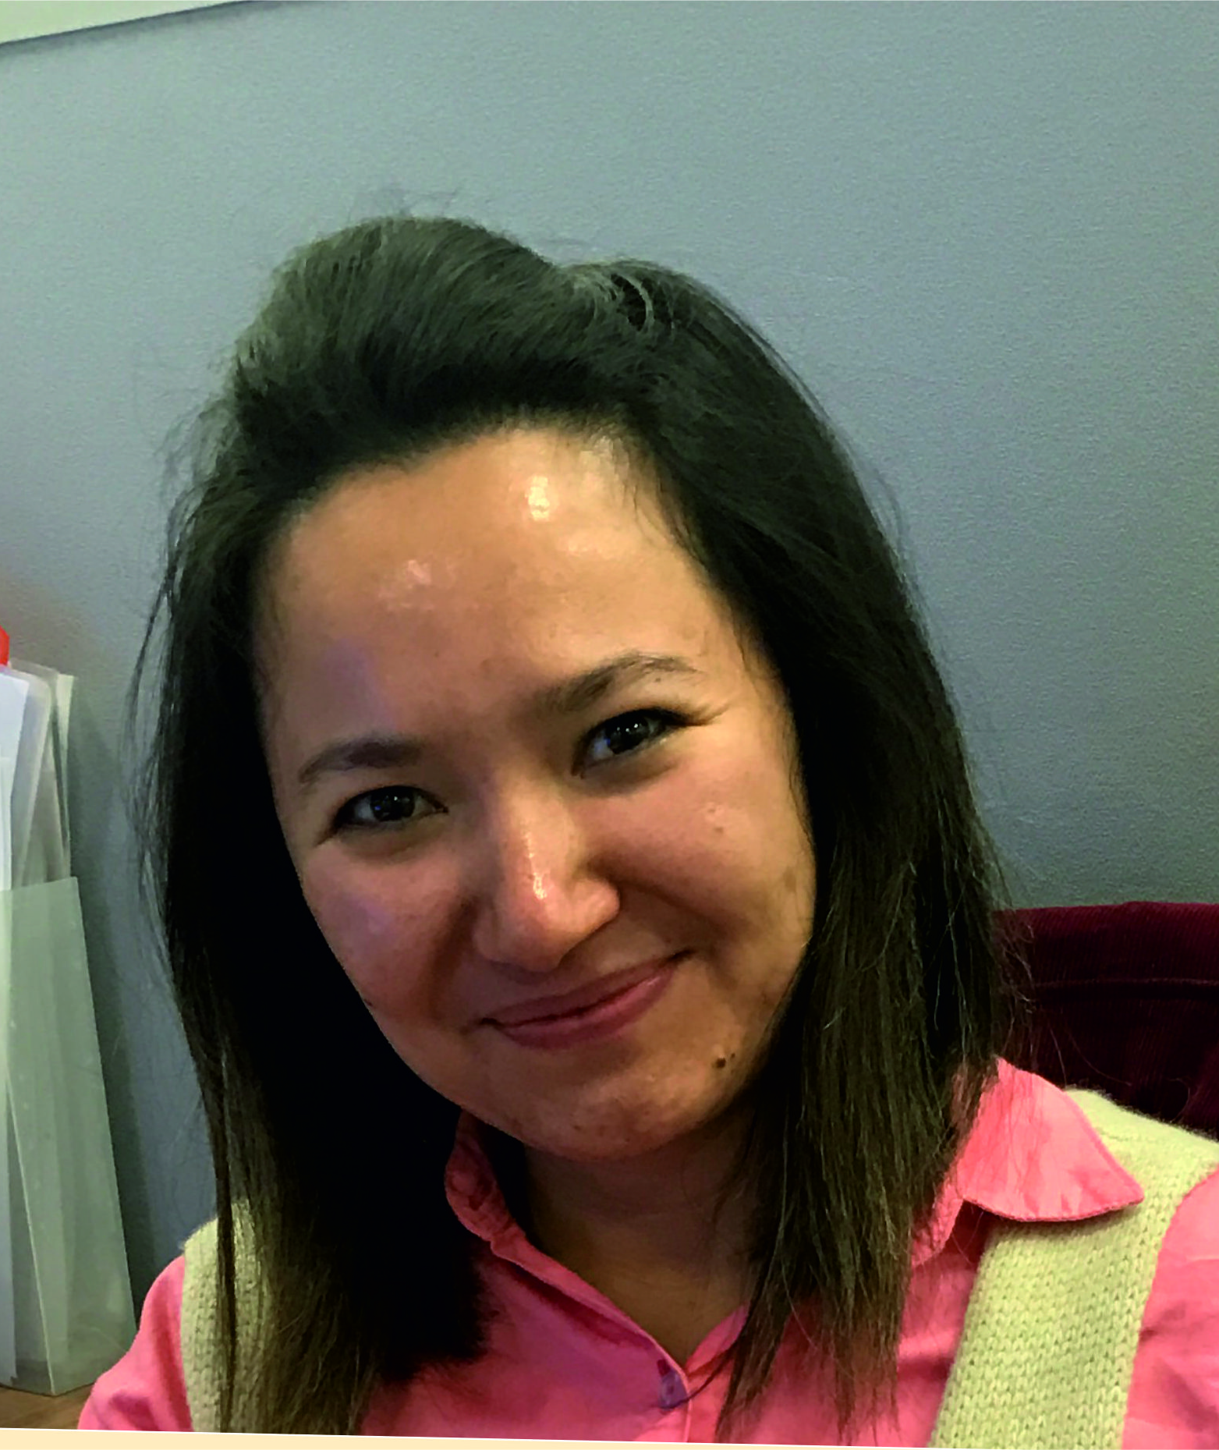
Офицеры Ташкентской секции
Ильнур
Сайфуллин
Chairperson
Дильшод
Абдукаримов
Student Chapter
Liaison
Артём Искра
Officer
Шахзод
Курбанов
Program
Chairperson
Рустам Абидов
Communications Chairperson
Нурмухамад Абдул-Кодир
Social Activities Chair
Гузаль Бекмухамедова
Secretary

Slide 6











География приглашенных лекторов SPE в городе Ташкент

Slide 7












Лекторы SPE в городе Ташкент

Slide 8




Сделайте шаг к успеху вместе с SPE!
www.spe.org
connect.spe.org/Tashkent
Tashkent.Spe@gmail.com
www.facebook.com/SpeTashkent

